Slide 1
Redes Neuronais
Kohonen
(Self-organizing Map-SOM)
Hopfield

Slide 2
Kohonen
Estes modelos simulam a formação de mapas corticais
como ocorre no cérebro.
É o chamado:
aprendizado competitivo;
não supervisionado
- auto-organizável.

Slide 3
Característica importante: inspiração biológica
Olho do caranguejo:
Possui uma estrutura concêntrica de cooperação central
e competição lateral.
Inibição
Excitação
Cooperação
Competição
Sinapses excitatórias com neurônios de sua vizinhança e ao
Mesmo tempo, em competição com os neurônios que não
estão nesta vizinhança

Slide 4
A idéia básica do modelo de Kohonen é a regra de
aprendizado competitivo
Para a formação do modelo do circuito biológico temos
2 camadas de neurônios, denominados domínio e imagem.
E um conjunto de vetor-peso ligando cada unidade do domínio
às várias unidades da imagem.
Neurônio i
Camada imagem (n neurônios)
W_{i} ∈ R^{n}
(Sinapses modificáveis)
Camada domínio (n neurônios)
Estímulos sensoriais

Slide 5
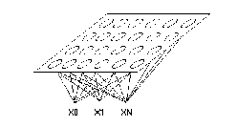
Dada uma sequência de vetores x(t) ∈ R^{n} , onde t é uma
coordenada de tempo, e um conjunto de vetores de referência W_{i(t),}
W_{i} ∈ R^{n} , i=1...k, deve-se calcular o vetor W_{i} que está mais
próximo do atual vetor de entrada x.
Este é o chamado vetor vencedor, cuja escolha parte do
princípio de que é possível a comparação simultânea de x(t)
com cada W_{i} (t) a cada sucessivo instante de tempo.

Slide 6
O processo de aprendizagem se caracteriza por alterar
o vetor-peso de modo a torná-lo mais próximo do vetor
de entrada.
A posição do neurônio vencedor na imagem determina
como as sinapses serão modificadas: sinapses dos neurônios
próximos ao vencedor serão fortemente modificadas e
as sinapses dos neurônios distantes do vencedor serão
pouco modificadas.

Slide 7
Redes de Hopfield
Em 1982, Hopfield apresentou uma rede como uma teoria
da memória. Mas, ficou adormecido por 10 anos.
Como a rede opera:
uma unidade aleatória é escolhida;
se um dos vizinhos estiver ativo a unidade computará a soma
dos pesos das conexões com os vizinhos ativos;
se a soma for positiva, a unidade ficará ativa, senão
ficará inativa;
uma outra unidade é escolhida e o processo se repete
até que a rede atinja um estado estável.
Um estado estável é obtido quando nenhuma unidade possa mais
sofrer alterações. Este estado é chamado de relaxamento paralelo.

Slide 8
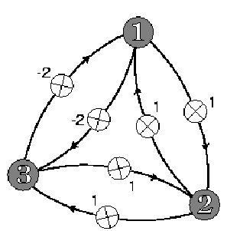
Na rede de Hopfield as saídas são ligadas às
entradas através de um atraso de tempo.

Slide 9
A principal contribuição de Hopfield foi
mostrar que, dado qualquer conjunto de pesos
e qualquer estado inicial, seu algoritmo de
relaxamento paralelo acabará guiando a rede
para um estado estável.

Slide 10
A vantagem deste modelo é que para recuperar
um padrão só é preciso fornecer parte dele.
A rede irá para o padrão estável que mais se
aproximar do padrão parcial.

Slide 11
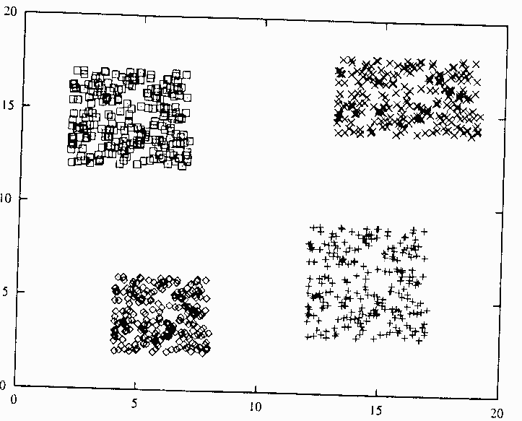
Exemplo de aplicação da rede SOM
Conjunto que define os estímulos de entrada. Quatro nuvens formadas por 250
padrões cada (vetores do espaço Euclidiano), caracterizando 1000 estímulos.
A Fig. mostra a projeção desses vetores na camada domínio.

Slide 12
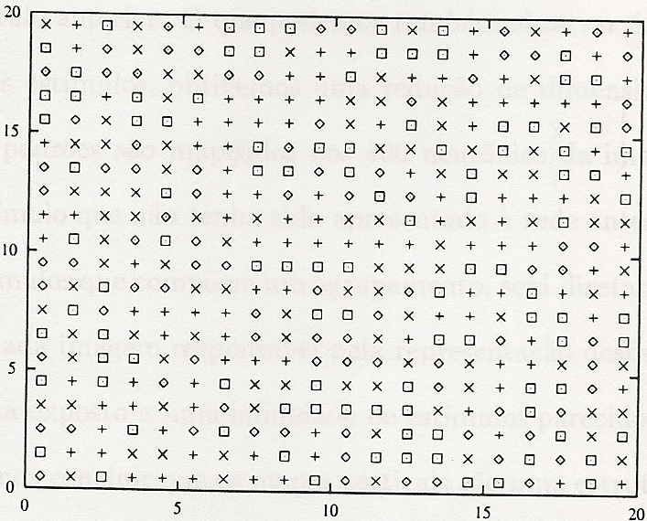
Exemplo
Projeção dos estímulos de entrada na camada imagem, tomando pesos aleatórios
Iniciais.

Slide 13
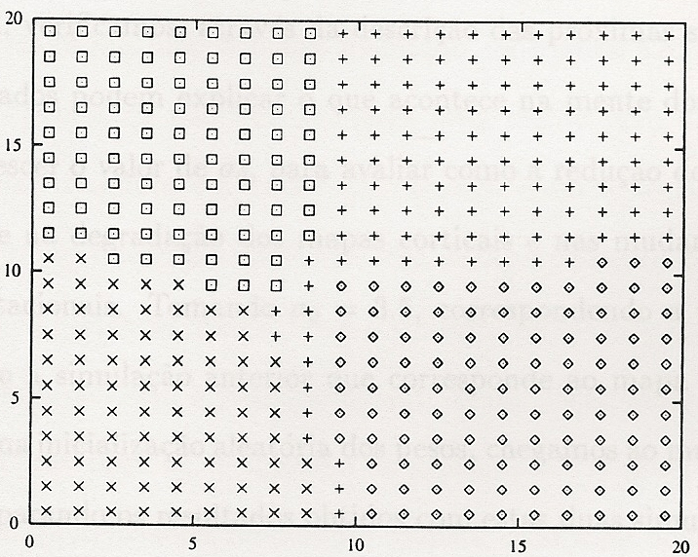
Exemplo
O fator de crescimento neural liberado foi o normal
4.0, suficiente para um correto desenvolvimento do mapa
cortical.
Codificação dos 400 neurônios que constituem a camada imagem após o
processo de aprendizagem com o fator de crescimento = 4.0.

Slide 14
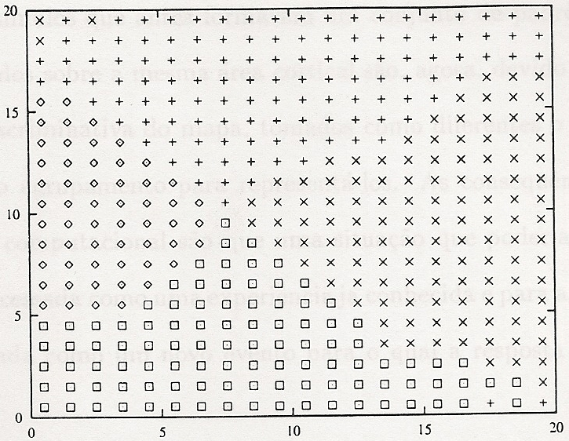
Exemplo
Codificação dos 400 neurônios que constituem a camada imagem após o
processo de aprendizagem com o fator de crescimento = 3.5.

Slide 15
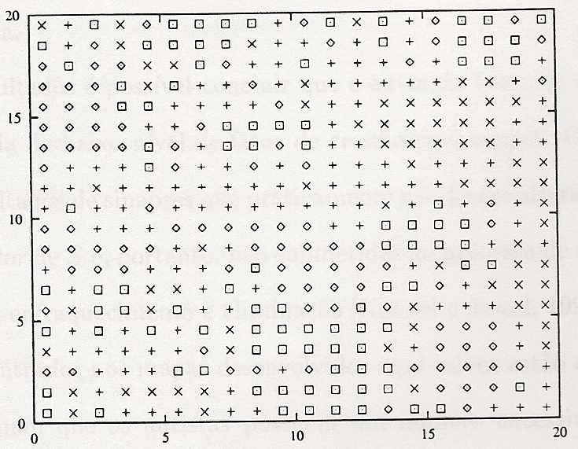
Exemplo
Codificação dos 400 neurônios que constituem a camada imagem após o
processo de aprendizagem com o fator de crescimento = 1.5.

Slide 16
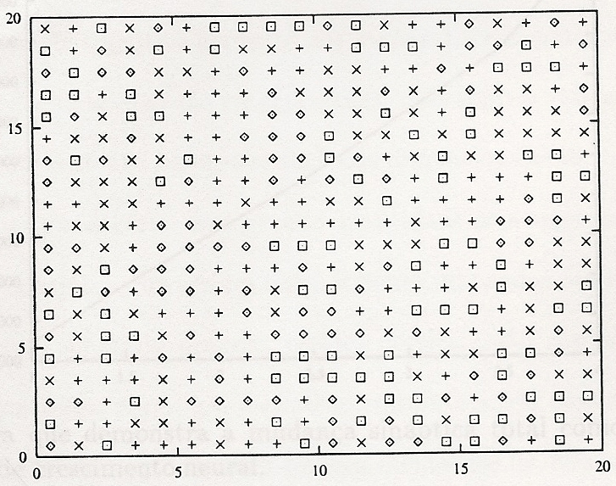
Exemplo
Codificação dos 400 neurônios que constituem a camada imagem após o
processo de aprendizagem com o fator de crescimento = 1.0.

